Slide 1
Compatibilidad con direcciones de correo electrónico internacionalizadas (EAI) en servidores de correo electrónico
Programa del Día de la Aceptación Universal
Nombre
Evento
Fecha

Slide 2
Introducción a la internacionalización de las direcciones de correo electrónico

Slide 3
Aceptación Universal de nombres de dominio y correos electrónicos
Objetivo
Que todos los nombres de dominio y direcciones de correo electrónico funcionen en todas las aplicaciones de software
Impacto
Promover la elección del consumidor, mejorar la competencia y proporcionar un acceso más amplio a los usuarios finales
Aceptar
Validar
Procesar
Almacenar
Visualizar

Slide 4
Categorías de nombres de dominio y direcciones de correo electrónico
Ahora, es posible tener nombres de dominio y direcciones de correo electrónico en los idiomas locales:
Nombres de Dominio Internacionalizados (IDN).
Internacionalización de Direcciones de Correo Electrónico (EAI)
Formato UTF8 de Unicode utilizado para IDN y EAI.
Nombres de dominio
Nombres de dominio de alto nivel más nuevos: ejemplo.sky
Nombres de dominio de alto nivel más largos: ejemplo.abudhabi
Nombres de dominio internacionalizados 普遍接受-测试.世界
Direcciones de correo electrónico internacionalizadas (EAI)
ASCII@IDN marc@société.org
UTF8@ASCII ईमेल@example.com
UTF8@IDN 测试@普遍接受-测试.世界
UTF@IDN; códigos de escritura de derecha a izquierda ای-میل@ مثال.موقع

Slide 5
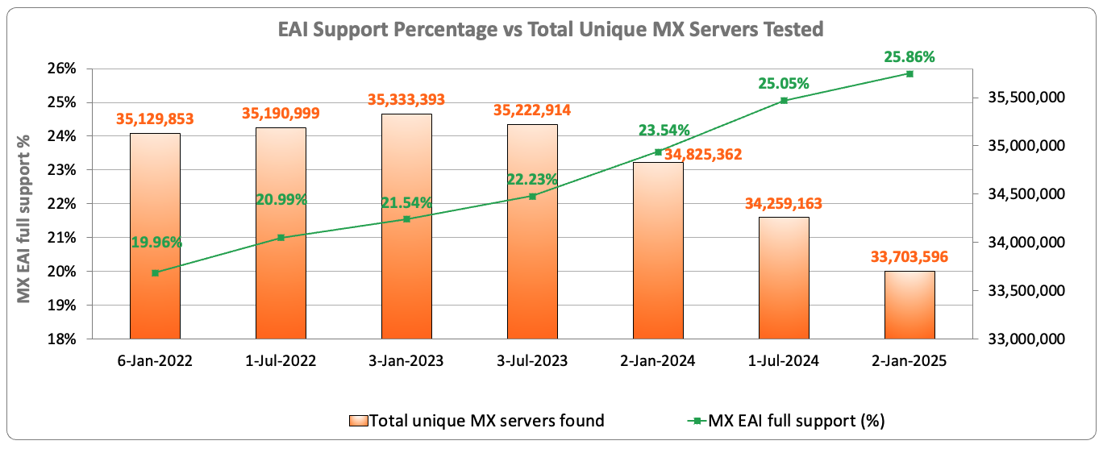
Compatibilidad de EAI en servidores de correo electrónico bajo gTLD
De los 33,7 millones de servidores de correo electrónico analizados en enero de 2025, solo el 25,86 % admite direcciones de correo electrónico internacionalizadas.
Fuente: https://ithi.research.icann.org/graph-eai.html
Notes:
Cambio a un punto por servidor MX - Varios servidores MX pueden resolver a las mismas direcciones IP.
Total: Todos las IP resueltas superaron las pruebas
Parcial: Algunas IP superaron las pruebas y otras no las superaron
Ninguna: Todas las IP del servidor MX no superaron las pruebas
Ninguna IP: Ninguna IP pudo resolverse para el servidor MX (por ejemplo, NXdomain)
No probada: No se pudieron probar las IP (por ejemplo, tiempo de espera agotado, conexiones rechazadas, IP de uso especial, etc.)

Slide 6
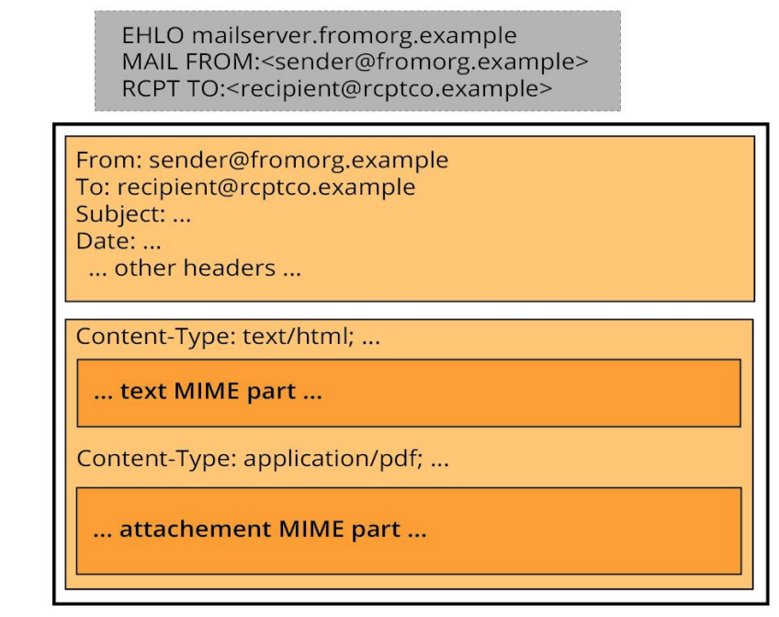
Estructura de mensajes de correo electrónico
Sobre – Información que acompaña a un mensaje en tránsito, incluida la dirección o direcciones a las que se envía y la dirección de retorno a la que se pueden enviar informes de errores o fallos
Encabezado de mensaje – Serie de campos estructurados con un nombre de encabezado como De: Para: o Asunto: seguido por el contenido del encabezado
formato libre, como el Asunto:
formato fijo, como la Fecha: y como ID del mensaje:
Una combinación de formato fijo y formato libre, como Para:, De: y Cc: con direcciones de formato fijo con texto de comentario de formato libre
Cuerpo del mensaje – El contenido de un mensaje, que puede ser texto sin formato o una o más partes de MIME formateadas o codificadas
Ver EAI: un resumen técnico para obtener más información.

Slide 7
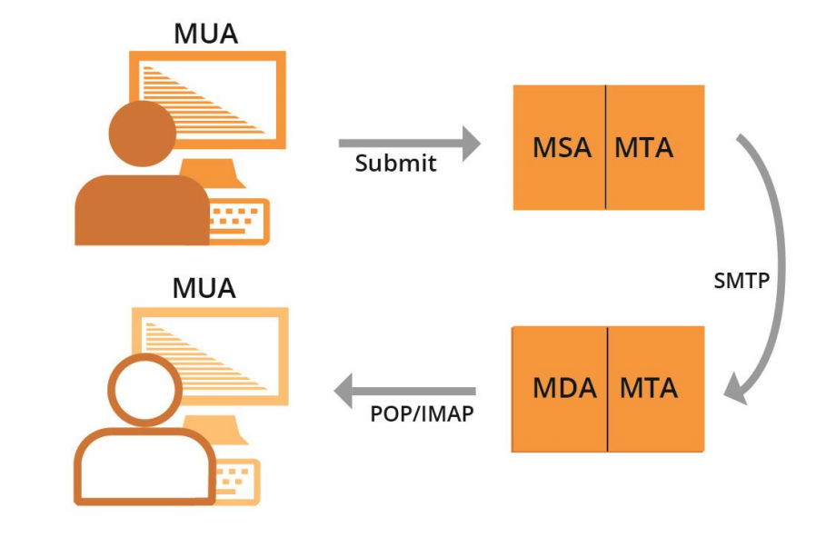
Sistemas de correo electrónico
MUA – Agente de usuario de correo (Mail User Agent): programa cliente que una persona utiliza para enviar, recibir y gestionar correo
MSA – Agente de envío de correo (Mail Submission Agent): programa servidor que recibe correo de un MUA y lo prepara para su transmisión y entrega
MTA – Agente de transferencia de correo (Mail Transfer Agent): programa servidor que envía y recibe correo desde y hacia otros hosts de Internet. Un MTA puede recibir correo de un MSA y/o entregar correo a un MDA.
MDA – Agente de entrega de correo (Mail Delivery Agent): programa servidor que gestiona el correo entrante y normalmente lo almacena en un buzón o carpeta
Estos agentes crean y procesan el sobre del correo electrónico, el encabezado del mensaje y el cuerpo del mensaje y necesitan ser mejorados para manejar texto Unicode en formato UTF8 para admitir la EAI. Ver EAI: un resumen técnico para obtener más información.

Slide 8
internacionalización de las direcciones de correo electrónico
¿Qué es la EAI?
Tener compatibilidad con UTF-8 para:
nombre del buzón (antes del signo @)
nombre de dominio (después del signo @)
¿Qué no es la EIA?
Tener compatibilidad con UTF-8 en:
Línea del asunto.
Comentarios de la dirección.
Cuerpo del mensaje
MIME proporciona todo esto en el correo convencional.
Uso de cualquier conjunto de caracteres distinto de UTF-8.

Slide 9
Niveles de implementación de EAI
Sin compatibilidad con EAI - solo direcciones de correo ASCII soportadas por las herramientas y servicios
Nivel 1/Plata - Puede intercambiar correo electrónico con direcciones EAI.
Recibir correo electrónico de una dirección con EAI.
Enviar correo electrónico a una dirección con EAI.
No puede crear buzones de correo ni nombres de dominio en UTF8.
Nivel 2/Oro - Puede crear direcciones con EAI.
Recibir correo electrónico de una dirección con EAI.
Enviar correo electrónico a una dirección con EAI.
Crear buzón de correo y nombre de dominio en UTF8.

Slide 10
Autocertificación de EAI
El UASG ha elaborado requisitos detallados para la compatibilidad con EAI.
Lista de comprobación detallada.
Fácil de utilizar para verificar que un producto/servicio es compatible con EAI, incluidas funciones periféricas como la libreta de direcciones.
Ha sido utilizada por los equipos de control de calidad de los proveedores de servicios para comprobar el servicio.
Disponible en uasg.tech/eai-certification.

Slide 11
Servidores gratuitos compatibles con EAI
Para obtener un servidor listo que incluya software popular, envíe un correo electrónico a UAProgram@icann.org:
Paquetes de software populares y estables.
Todos configurados para ser compatibles con EAI.
Otro ejemplo de servidor de correo todo en uno: xmox.nl
Versión 0.x, aún no es 1.0.
Fuerte énfasis en trabajar sin configuraciones adicionales, con EAI, DKIM, DMARC, DANE, etc.
Ambos necesitan un servidor Linux y una dirección IP global.
Uso muy reducido de recursos.
Un servidor virtual de bajo costo es adecuado.

Slide 12
Evaluación

Slide 13
Evaluación 1
Las aplicaciones presentan Nombres de Dominio Internacionalizados (IDN) e Internacionalización de direcciones de correo electrónico (EAI) a los usuarios en los siguientes formato de codificación:
ASCII
UTF-8
UTF-16
UTF-32
Algunos de los anteriores

Slide 14
Evaluación 2
¿Es .london un Dominio de Alto Nivel válido?

Slide 15
Configuración para EAI

Slide 16
Requisitos previos para configurar la EAI
Normalice la cadena Unicode (UTF-8) antes de procesarla, almacenarla, etc. Para los IDN utilice la forma NFC: e + ` (è: U+0065 U+0300) => è (U+00E8).
Compatible con ambas representaciones de etiquetas de IDN: Etiqueta-U y Etiqueta-A. La Etiqueta-U se utiliza para visualizar y comparar; la Etiqueta-A para procesar:
exâmple => exmple-xta => xn--exmple-xta.
Utilice siempre IDNA2008, no la versión anterior IDNA2003.
No utilice código/bibliotecas que tengan una lista estática de dominios de alto nivel (TLD), dado que éstos cambian a menudo. Consulte la lista de TLD de la IANA, que se actualiza de forma periódica.
No utilice expresiones regulares para la validación de la entrada de identificadores internacionalizados por parte del usuario. Utilice las bibliotecas de IDNA2008 para IDN; la parte local de la EAI puede ser difícil de validar.

Slide 17
Correo electrónico: Cómo encontrar el servidor de destino
Al enviar correo electrónico a usuario@ejemplo.com, el método para encontrar el servidor de correo electrónico de destino consiste en consultar los registros MX del dominio en el DNS.
Por ejemplo, los registros MX para ejemplo.com podrían ser:
MX 10 servidor1.ejemplo.com
MX 10 servidor2.ejemplo.com
MX 20 servidor3.ejemplo.com
El servidor de correo electrónico del remitente intentará conectarse al servidor1 o al servidor2, dado que tienen la misma prioridad (10). Si ningún servidor responde, lo intentará con el servidor3, dado que tiene una prioridad más baja (20).
Cuanto mayor sea el número, menor será la prioridad.

Slide 18
Cambios en el protocolo de correo electrónico para la EAI
SMTP:
Se ha aumentado para admitir la EAI.
Tiene un indicador de señalización (SMTPUTF8) para especificar la compatibilidad con EAI.
Todos los servidores SMTP de la ruta deben admitir EAI para entregar correctamente el correo electrónico.
POP/IMAP:
Se aumentan para admitir correctamente la EAI.
Tienen un indicador de señalización para especificar la compatibilidad con EAI.

Slide 19
Ejemplo de SMTPUTF8
SMTP
S
R
Servidor S reenvía un correo electrónico al servidor R
S: <connect> R: 220 receive.net ESMTP S: EHLO sender.org R: 250-8BITMIME R: 250-SMTPUTF8 R: 250 PIPELINING S: MAIL FROM:<猫王@普遍接受-测试.世界> SMTPUTF8 R: 250 Sender accepted S:RCPT TO:<ray@receive.net> R:250 Recipient accepted
Señalización SMTPUTF8 específica (compatibilidad con EAI)

Slide 20
Ejemplo de SMTPUTF8
S:DATA R:354 Send your message S:From: 猫王 <猫王@普遍接受-测试.世界> S:To: ray@receive.net S:Subject: 我们要吃午饭吗? S: S:¿Almorzamos a las 12:30? S:. R:250 Message accepted 389dck343fg34 S:QUIT R:221 Sayonara
Mensaje de correo electrónico

Slide 21
Ruta de entrega de correo electrónico
Uso de software de correo electrónico para ambos usuarios.
Uso de correo electrónico web para ambos usuarios.
La combinación también es muy común: Software de correo electrónico para un usuario, correo electrónico web para el otro usuario.
El servidor de correo es el MTA; los servidores de origen y destino son MSA y MDA, respectivamente.
El cliente de correo del usuario puede estar en una computadora de escritorio, computadora portátil o teléfono móvil.

Slide 22
Consideraciones de la ruta de entrega de correo electrónico
Cada usuario de una comunicación por correo electrónico elige su propio entorno/software/configuración de correo electrónico de forma independiente.
El remitente no conoce el entorno de correo electrónico del destinatario, es decir:
El remitente no sabe qué protocolos se utilizan para entregar el correo electrónico.
El remitente no sabe si el correo electrónico del destinatario es compatible con algunas funciones.
La entrega pasa por una cadena de servidores de correo electrónico.
Se desconoce la cantidad de servidores de correo electrónico.
La cadena real de servidores:
Se desconoce al principio.
Puede cambiar en cada envío posterior de correo electrónico.
Las funciones que admite cada servidor de correo electrónico son desconocidas para la ruta o para el remitente.
Las características solo se descubren de un salto a la vez (es decir, el salto siguiente).

Slide 23
Cambios de protocolo, consideraciones de la ruta de entrega
Para enviar y recibir un correo electrónico con EAI:
Todas las partes de correo electrónico implicadas en la ruta de entrega tienen que actualizarse para ser compatibles con EAI.
Si un servidor SMTP de la ruta no es compatible con EAI, el correo electrónico no se entrega.

Slide 24
Cambios de protocolo, consideraciones de la ruta de entrega
¿Qué ocurre cuando un servidor de correo electrónico (SMTP) de la ruta no es compatible con EAI?
El último servidor que intenta enviar al siguiente salto:
Envía de vuelta al usuario remitente un informe de imposibilidad de entrega.
Descarta el correo electrónico.
Similar a los informes que recibe un remitente cuando una dirección de correo electrónico no existe.

Slide 25
Consideraciones adicionales
Conversión de mayúsculas y minúsculas:
En ASCII, los usuarios de correo electrónico prevén la equivalencia de minúsculas y mayúsculas. Por ejemplo, PEDRO@ejemplo.com y pedro@ejemplo.com se enviarán al mismo buzón de correo.
Normalmente para la EAI, la mayoría de los programas informáticos compatibles con la EAI no implementan automáticamente esta función de conversión de mayúsculas y minúsculas.
Spam:
Los correos electrónicos con EAI pueden ser considerados como spam por el software de filtrado de spam, incluso cuando se activan los registros SPF/DKIM adecuados.
Software/Servicios:
No todos los servicios y software de servidores/clientes son compatibles con EAI.

Slide 26
Compatibilidad con EAI de servicios y software de correo electrónico

Slide 27
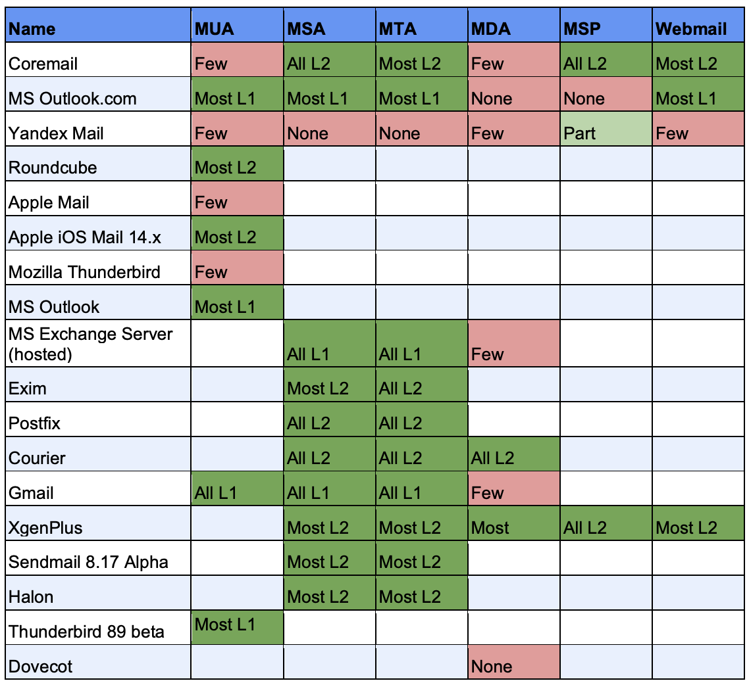
Compatibilidad con EAI de servicios y software de correo electrónico (2020)
La ICANN llevó a cabo una prueba detallada en 2020, véase UASG030A: Resultados de las pruebas de software de EAI

Slide 28
Evaluación

Slide 29
Evaluación 3
Para que funcione la Internacionalización de direcciones de correo electrónico (EAI), los MTA deben admitir el indicador de señalización SMTPUTF8.
- ¿Verdadero o falso?

Slide 30
Evaluación 4
¿Cuál de las siguientes afirmaciones es Verdadera al enviar y recibir un correo electrónico con EAI?
Todos los nodos/partes de correo electrónico implicados en la ruta de entrega tienen que actualizarse para ser compatibles con EAI.
Si un servidor SMTP de la ruta no es compatible con EAI, el correo electrónico no se entregará.
Los servidores POP/IMAP podrían proporcionar correos electrónicos degradados a clientes de correo electrónico no compatibles con EAI, pero esto no se recomienda.
Ninguna de las opciones anteriores.

Slide 31
Consideraciones para nombres de buzón de correo que utilizan la EAI

Slide 32
Consideraciones para nombres de buzón de correo que utilizan la EAI
UASG028 - Consideraciones para nombrar buzones de correo electrónico internacionalizados
Códigos de escritura admitidos:
Conocer las expectativas del usuario para los sistemas de escritura para el nombre del buzón de correo y la parte del nombre de dominio.
Comprender las complejidades que implican los códigos de escritura adicionales (por ejemplo, seguridad, confusión, etc.).
Longitud de la cadena de caracteres del nombre de un buzón de correo:
Conocer las limitaciones de su sistema y las expectativas de los usuarios.
Considerar una política igual o similar a la de los nombres de buzón de correo ASCII.
Combinación de códigos de escritura:
Permitir una combinación de códigos de escritura limitada únicamente cuando el usuario tenga una necesidad clara basada en la práctica local.
Considerar la seguridad y la confusión debidas a la combinación de códigos de escritura para el buzón de correo y el nombre de dominio.

Slide 33
Consideraciones para nombres de buzón de correo que utilizan la EAI
Prevención de cadenas de caracteres no válidas y con renderizado inestable:
Comprobar si las tablas de IDN de referencia cumplen la cadena de buzón de correo deseada y actualizarlas según sea necesario.
Utilice una herramienta de validación de cadenas de caracteres (p. ej., LGR Tool) para validar las cadenas de caracteres del buzón de correo.
Consideración para códigos de escritura de derecha a izquierda (RTL):
Evitar la combinación de códigos de escritura con códigos de escritura de derecha a izquierda para evitar confusiones y problemas de seguridad.
Consideración para alias y nombres de visualización:
Considerar la opción de creación de alias para la interfaz de usuario durante el proceso de selección del nombre del buzón de correo. Se puede permitir un alias ASCII con un nombre de buzón de correo con EAI.
Opcionalmente, permitir al usuario que agregue alias adicionales posteriormente.

Slide 34
Consideraciones para nombres de buzón de correo que utilizan la EAI
Signos y símbolos:
Evitar el uso de signos y símbolos, especialmente los que no existen en el teclado/dispositivos de entrada
Si es necesario para su mercado, se suelen utilizar el punto (.), el guión bajo (_), el guión (-) y el signo más (+).
Revisar cualquier signo adicional (si es necesario) y asegurarse de que no genere un problema de seguridad.
Normalización de caracteres de Unicode:
Comprender el tipo de normalización de su sistema de correo electrónico.
Asegurarse de que su programa de correo electrónico realiza comparaciones de nombres independientes de la forma normalizada.
Si es posible seleccionar la normalización, preferir el uso de la forma NFC.

Slide 35
Consideraciones para nombres de buzón de correo que utilizan la EAI
Consideraciones de equivalencia:
Definir una política para determinar los nombres de buzón de correo "iguales" o equivalentes en función del sistema de escritura, las expectativas de los usuarios y las capacidades técnicas de su implementación.
Examinar las tablas de IDN, la conversión de mayúsculas y minúsculas, los separadores, los numerales y los símbolos para la política.
Evitar la creación de buzones de correo diferentes con nombres equivalentes entre sí.
Compartir su política para que los usuarios finales entiendan qué caracteres y combinaciones se considerarán válidos y cuáles podrían tener equivalencia.
Otras consideraciones:
Deletrear los nombres de dominio con sus nombres internacionalizados no ASCII. Evitar mostrar el nombre alternativo "xn--".
Es posible que algunos clientes de correo electrónico no vinculen automáticamente las formas de Etiqueta-U y Etiqueta-A de los nombres de buzón de correo de las direcciones de correo electrónico, por lo que debe asegurarse de que ambas etiquetas estén asignadas entre sí.

Slide 36
Evaluación

Slide 37
Evaluación 5
¿Cuáles de las siguientes afirmaciones son Falsas?
La Aceptación Universal (UA) es el estado en el que todos los nombres de dominio y direcciones de correo electrónico válidos son aceptados, validados, almacenados, procesados y mostrados de forma correcta y coherente.
Para que la Aceptación Universal sea una realidad, todos los dominios de alto nivel (TLD), incluidos los nuevos dominios genéricos de alto nivel (gTLD) y los dominios de alto nivel internacionalizados (IDN TLD), deben ser procesados de manera uniforme en las aplicaciones y los sistemas de Internet.
Todos los nombres de dominio deberían validarse según la Norma IDNA2003 de Nombres de Dominio Internacionalizados en Aplicaciones.
La Etiqueta-A representa una etiqueta de dominio en formato Unicode UTF8.
El formato de Etiqueta-A se utiliza para representar nombres de buzón de correo en EAI.

Slide 38
Evaluación 6
¿Cuál es la Etiqueta-A de 测试 ?
Pista: Puede utilizar la herramienta: https://lgrtool.icann.org/

Slide 39
¿Sus aplicaciones de software están preparadas para la Aceptación Universal?

Slide 40
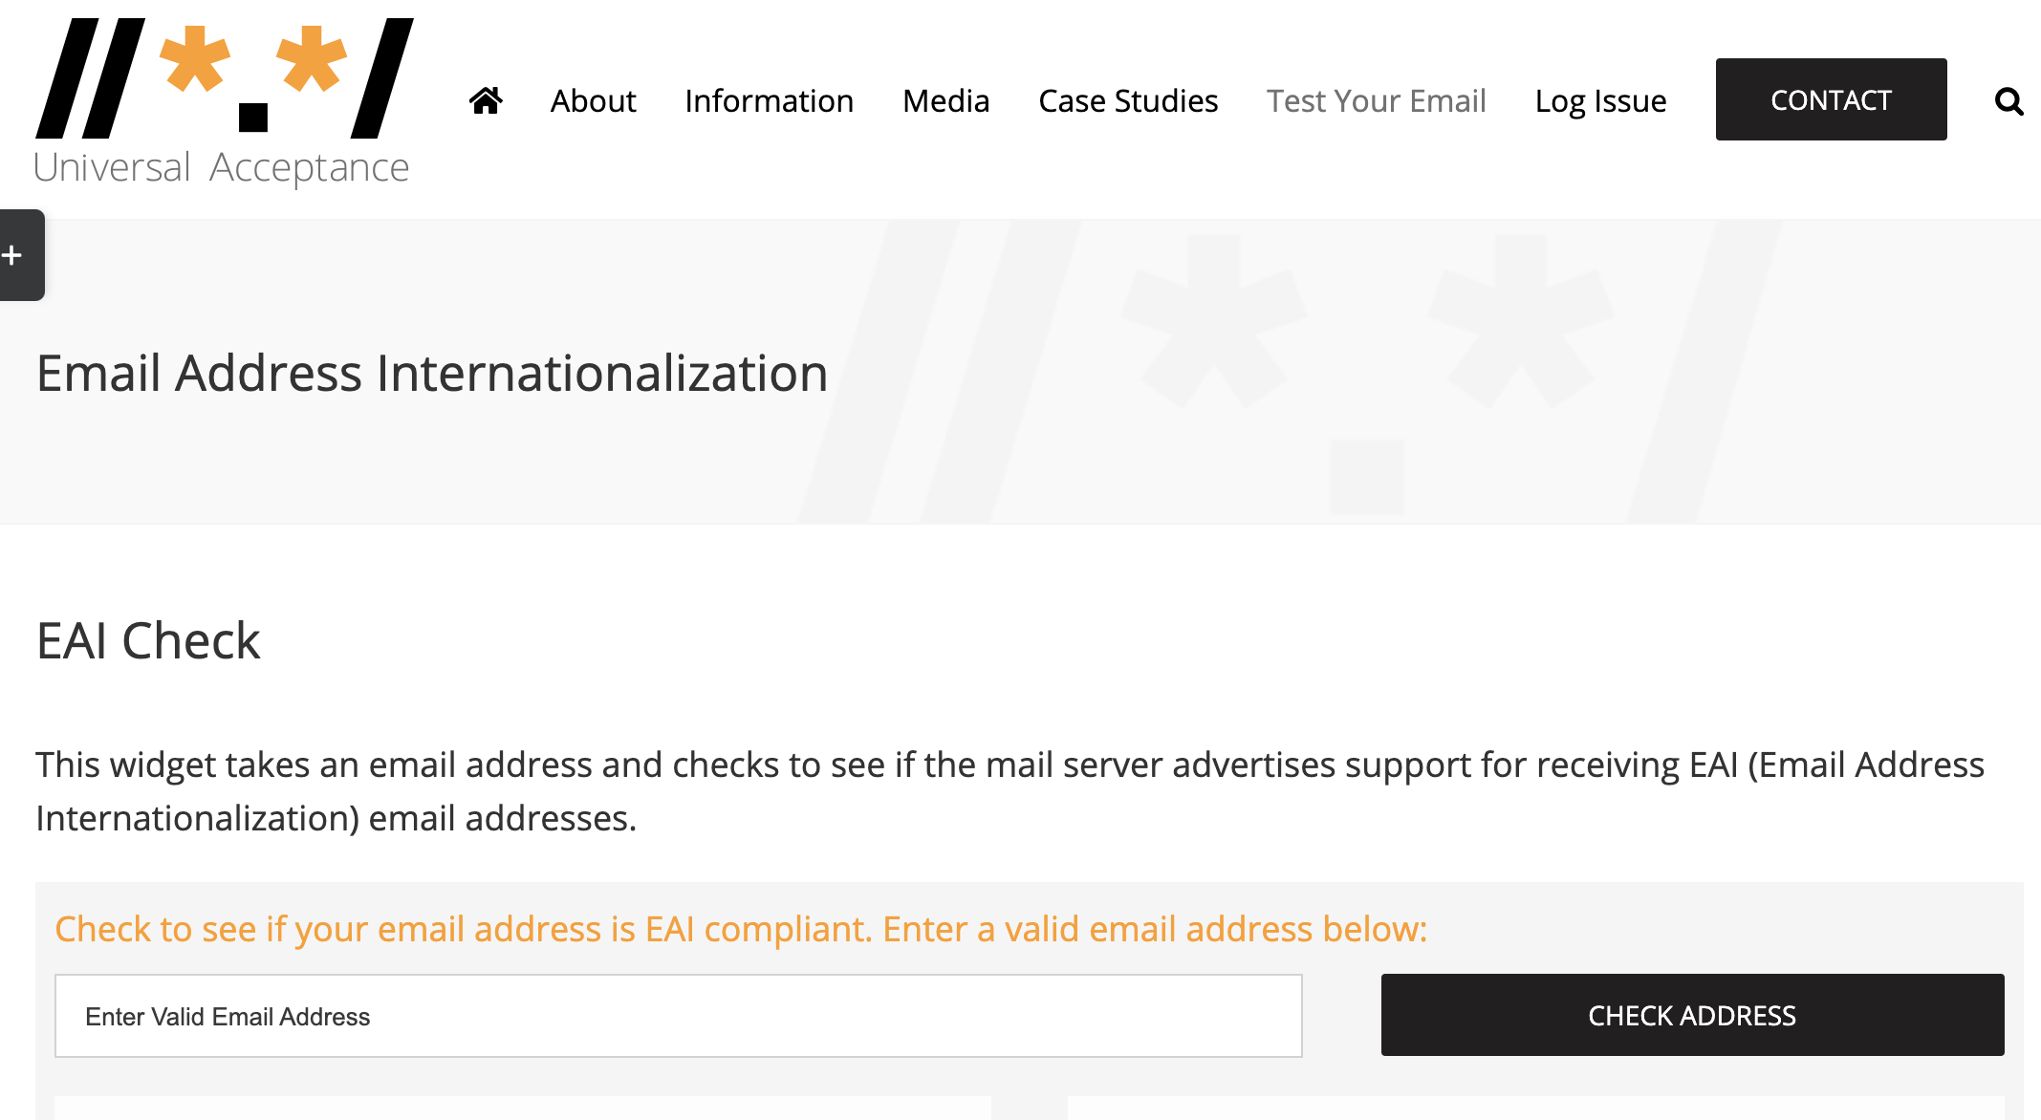
Comprobación de EAI
Comprobar si su servidor de correo electrónico es compatible con la Internacionalización de direcciones de correo electrónico (EAI):
https://uasg.tech/eai-check/

Slide 41
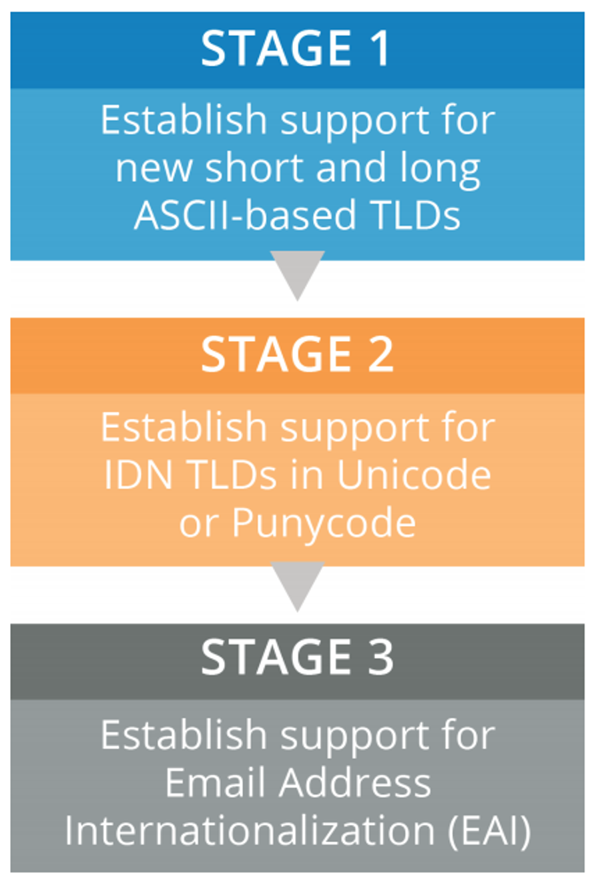
El trayecto de la ICANN hacia la preparación para Aceptación Universal - Modelo
ETAPA 1
Etapa 1: Actualizar los servicios para admitir nuevos TLD ASCII cortos y largos.
Etapa 2: Actualizar los servicios para admitir Nombres de Dominio Internacionalizados (IDN) no ASCII en Unicode (Etiqueta-U) y representaciones de IDN basadas en ASCII en Punycode (Etiqueta-A).
Etapa 3: Actualizar la infraestructura y los servicios para admitir direcciones de correo electrónico no ASCII.
Nota: todos los componentes deben admitir la Internacionalización de las direcciones de correo electrónico (EAI) antes de que la infraestructura sea compatible.
Ver detalles en el Estudio de caso de la ICANN
Establecer compatibilidad para nuevos TLD cortos o largos basados en ASCII
ETAPA 2
Establecer compatibilidad para los IDN TLD en Unicode y Punycode
ETAPA 3
Establecer compatibilidad para la Internacionalización de las Direcciones de Correo Electrónico (EAI)

Slide 42
Próximos pasos y apoyo de la comunidad
El UASG y la ICANN siguen llevando a cabo análisis de deficiencias, medidas correctivas, capacitación y difusión:
Análisis de deficiencias: redes sociales, navegadores, lenguajes de programación, herramientas de EAI, etc.
Solución: participación en foros tecnológicos (por ejemplo, Github) y informes de errores.
Capacitación y divulgación: a través de iniciativas locales y embajadores.
Solicitamos a la comunidad que ayude a abordar la preparación para la Aceptación Universal y predique con el ejemplo:
Generar conciencia en la comunidad sobre los problemas técnicos.
Actualizar y utilizar sistemas preparados para la Aceptación Universal como comunidad para crear la demanda necesaria, p. ej., actualizar los servidores de correo electrónico, utilizar el correo electrónico en el idioma local.
Abogar de forma más amplia por el apoyo a la Aceptación Universal en sus sistemas (por ejemplo, en los servicios de gobierno electrónico, las organizaciones del sector privado, etc.).
Dichas actividades pueden llevarse a cabo en colaboración con la Iniciativa Local de Aceptación Universal y los Embajadores de Aceptación Universal.

Slide 43
Participe

Slide 44
Participe
Para obtener más información, envíe un correo electrónico a info@uasg.tech o UAProgram@icann.org.
Acceda a todos los documentos y presentaciones de la Aceptación Universal en los siguientes sitios web: https://uasg.tech y https://icann.org/ua.

Slide 45
Algunos materiales relevantes
Consulte la lista completa de informes en https://uasg.tech.
Guía rápida para la Aceptación Universal: UASG005
Introducción a la Aceptación Universal: UASG007
Guía rápida para la EAI: UASG014
EAI – Un resumen técnico: UASG012
EAI – Evaluación de los principales programas informáticos y servicios de correo electrónico: UASG021B
Guía para la Autocertificación de EAI
Marco de preparación para la Aceptación Universal: UASG026
Consideraciones para nombrar buzones de correo electrónico internacionalizados: UASG028
Informe de la Evaluación de compatibilidad con la EAI en el software y los servicios de correo electrónico: UASG030
Ejemplos de código listos para la Aceptación Universal en Java, Python y JavaScript - UASG043

Slide 46
Participen en la ICANN – ¡Gracias! ¿Preguntas?

